Slide 1
주식과 온라인 커뮤니티에서의 관심도의 관계
컴퓨터공학부 4학년 이정언

Slide 2
목차
Proposal
중간 진행상황
최종 결과
진행 과정

Slide 3
Proposal
Data collection & processing
커뮤니티의 글을 주식거래에 참고할 수 있는 데이터로 활용할 수 있지 않을까?
Goal : 온라인 커뮤니티에서의 특정 주식 종목과 관련된 글의 수를 수집하고, 주식의 거래량, 가격 변동성과의 상관분석
Target : 네이버 금융 종목토론실, 디시인사이드

Slide 4
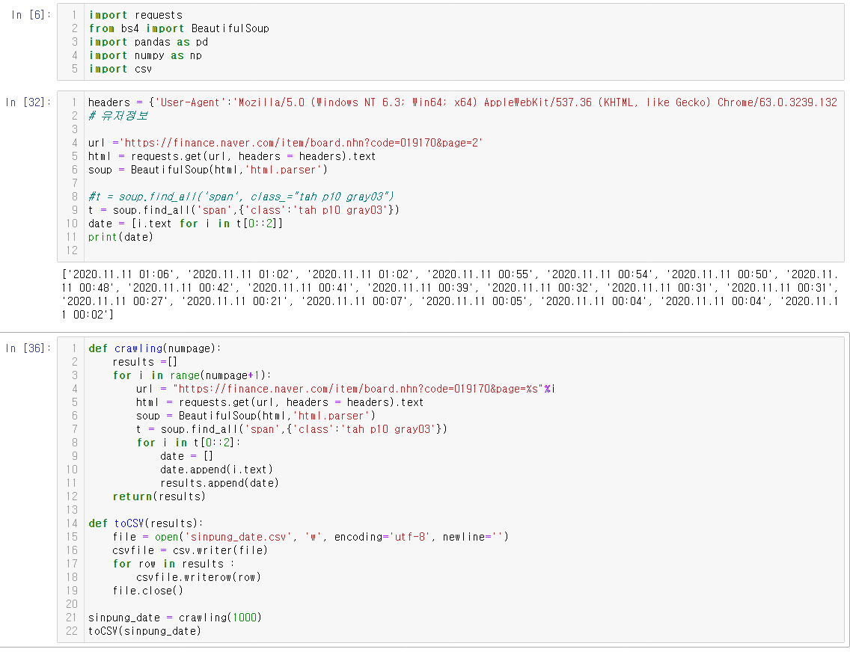
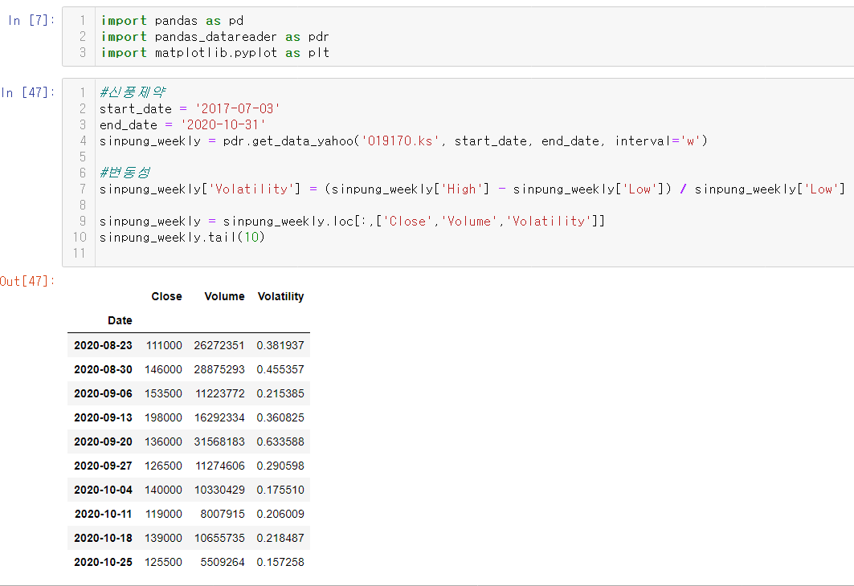
중간발표까지의 진행상황
종목토론실 데이터 수집
주가 데이터 수집

Slide 5
중간발표까지의 진행상황
디시인사이드 수집
사이트 내 검색 결과가 120page까지만
지원
네이버 종목토론실에 비해 작은 규모
=> 타겟에서 제외

Slide 6
Plan
3개의 주식종목 선정
네이버 종목토론실의 글 3년 데이터 수집
수집한 데이터를 1주별 글의 수로 취합
주식 데이터 수집
상관분석
시각화

Slide 7
종목 선정
삼성전자, 셀트리온, 신풍제약
시가총액 400조, 40조, 8조
종목토론실 글 50만개 이상

Slide 8
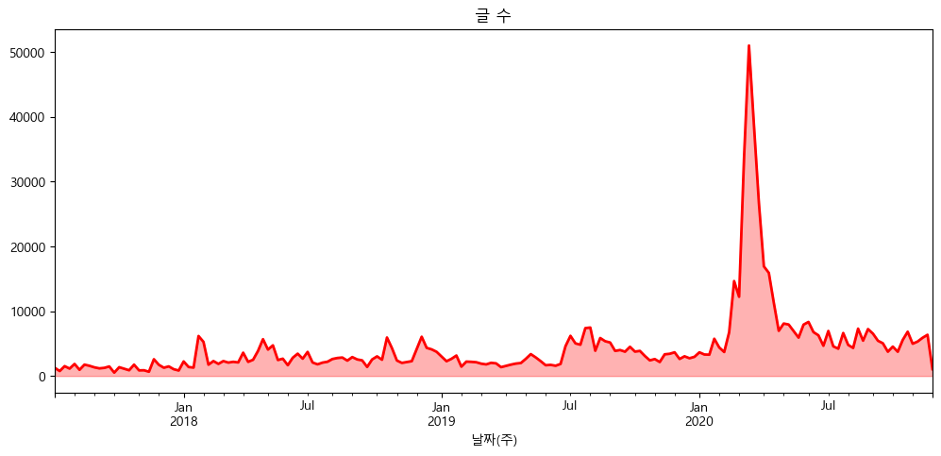
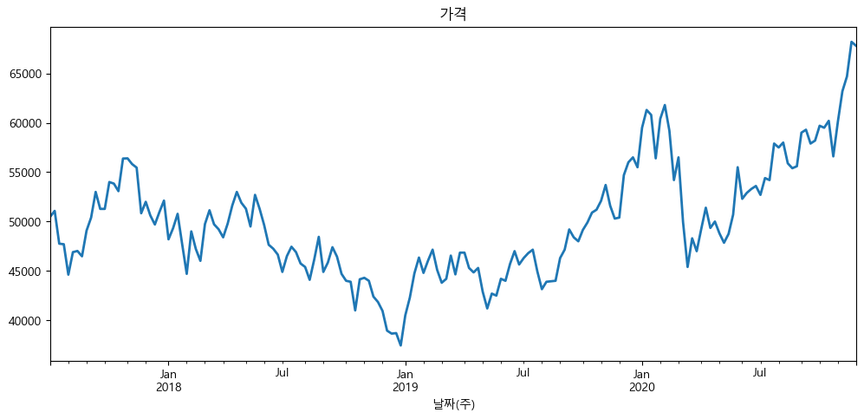
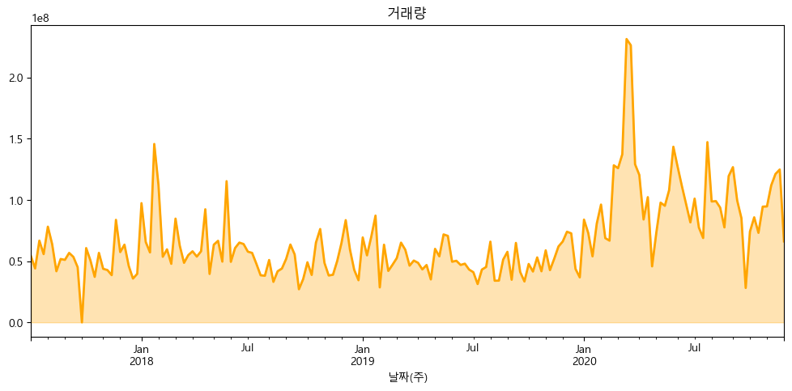
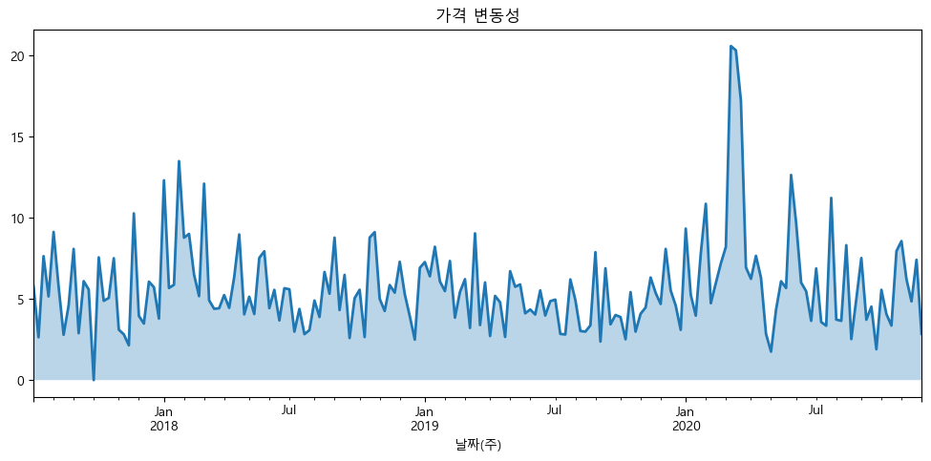
삼성전자
2017.7.9 ~ 2020.11.30

Slide 9
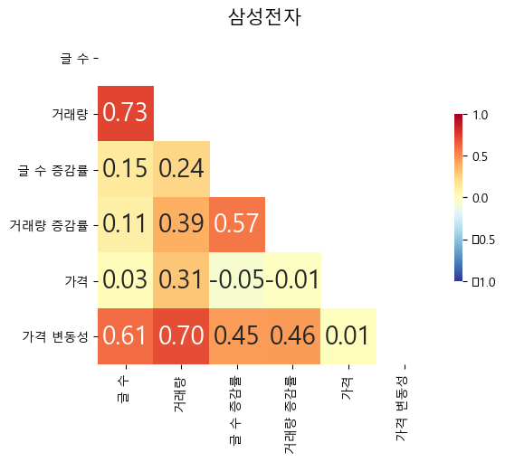
삼성전자
Pearson correlation coefficient
가격 변동성과의 상관계수=0.61
양의 상관관계
하지만 거래량보다는 낮음
변동성 – 옵션, 리스크

Slide 10
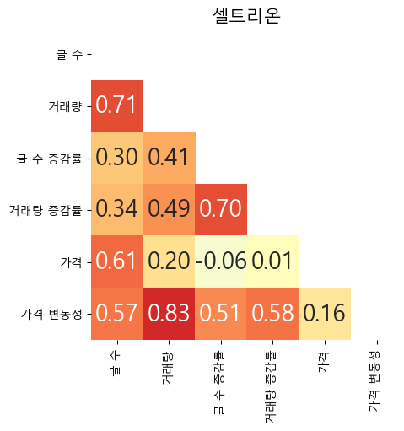
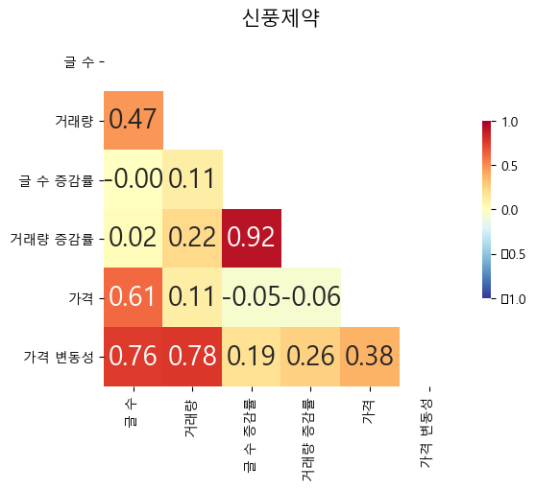
최종 결과

Slide 11
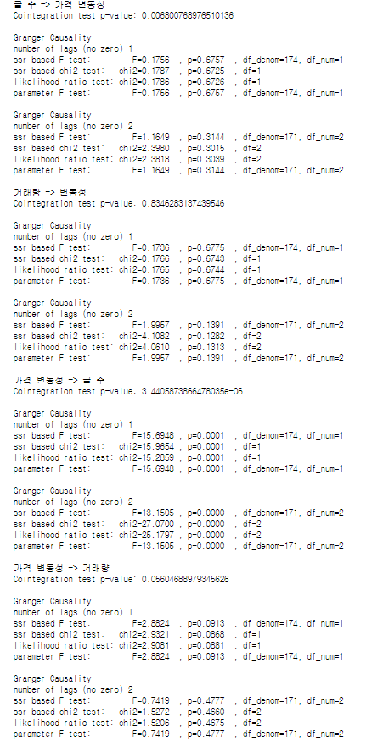
그 외
공적분
Granger causality
삼성전자의 경우,
거래량보다 글 수의
공적분 p-value가 더 낮음
가격 변동성은 글 수에 인과적 요인
일수있음

Slide 12
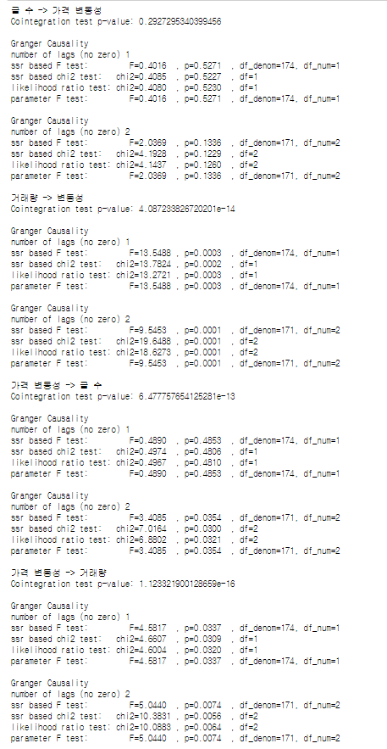
그 외
셀트리온
거래량이 글 수보다 p-value가 낮음

Slide 13
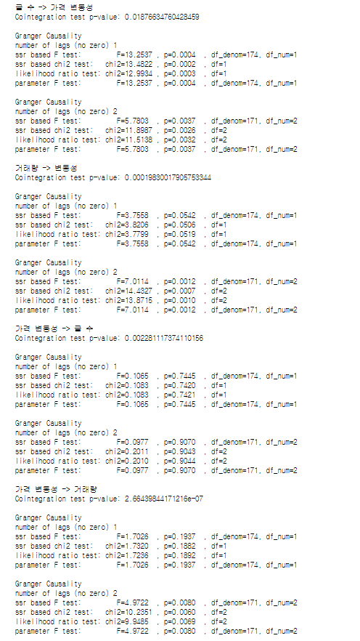
그 외
신풍제약
글 수, 거래량 pvalue 낮음
글 수 -> 변동성 pvalue 낮고,
변동성 -> 글 수 pvalue 높음
거래량 <-> 변동성 서로 pvalue 낮음

Slide 14
결론
글 수는 변동성과 양의 상관관계이나, 거래량보단 약함.
공적분 test나, 그랜저 인과성 test에서는 글 수가 거래량보다
더 유의미한 종목이 있었음.
-더 많은 종목을 수집해서 했으면 하는 아쉬움

Slide 15
진행 과정
데이터 수집
종목토론실 데이터 – 글의 날짜
Requests, beautifulsoup, header, sleep
CSV파일로 저장
주가 데이터
Pandas_datareader,
Yahoo finace API

Slide 16
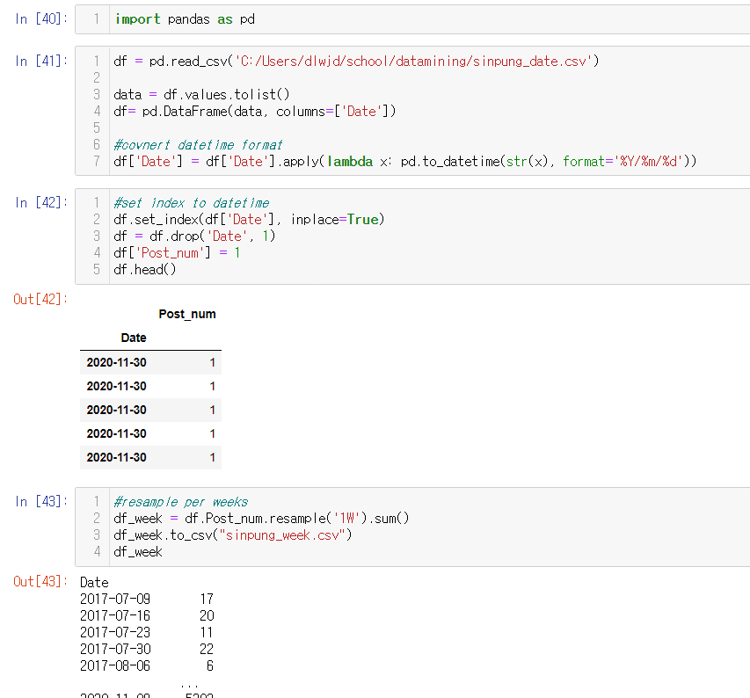
진행 과정
데이터 취합
날짜들을 1주별 글 수로
Datetime, resample

Slide 17
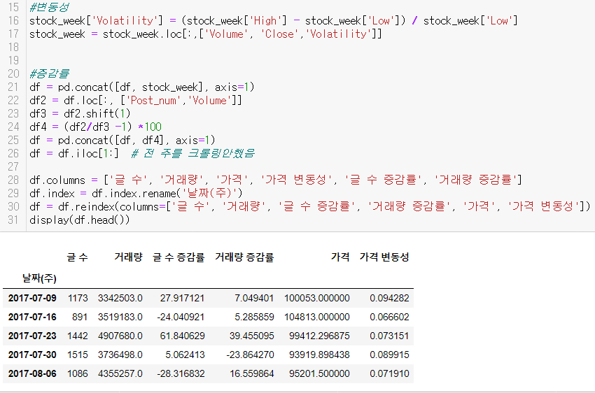
진행 과정
변동성
한주동안 (최고가 – 최저가) / 최저가
증감률
(이번주의 글 수 - 전주의 글 수) / 전주의 글 수
Shift()

Slide 18
진행 과정
데이터 분석, 시각화
Statsmodels, matplotlib, Seaborn

Slide 19
Q&A

